Slide 1
CHÀO MỪNG CẢ LỚP
ĐẾN VỚI BÀI HỌC MỚI!

Slide 2
BÀI 4: ÔN TẬP BẢNG NHÂN 2; 5,
BẢNG CHIA 2; 5
Tiết 1: Ôn tập bảng nhân 2, bảng chia 2

Slide 3
KHỞI ĐỘNG
Cả lớp đồng thanh đọc bảng nhân 2, bảng chia 2.

Slide 4


LUYỆN TẬP
BT1
Điền số thích hợp vào ?
a)
Thừa số | 2 | 2 | 2 | 2 | 2 | 2 | 2 | 2 | 2 | 2
Thừa số | 1 | 2 | 3 | 4 | 5 | 6 | 7 | 8 | 9 | 10
Tích | 2 | 4 | ? | ? | ? | ? | ? | ? | ? | ?
6
8
10
12
14
16
18
20
Em có nhận xét gì về kết quả tích?
hơn kém nhau 2 đơn vị

Slide 5
LUYỆN TẬP
BT1
Điền số thích hợp vào ?
b)
Số bị chia | 2 | 4 | 6 | 8 | 10 | 12 | 14 | 16 | 18 | 20
Số chia | 2 | 2 | 2 | 2 | 2 | 2 | 2 | 2 | 2 | 2
Thương | 1 | 2 | ? | ? | ? | ? | ? | ? | ? | ?
3
4
5
6
7
8
9
10
Em có nhận xét gì về kết quả thương?
hơn kém nhau 1 đơn vị

Slide 6
BT2
Nêu các số còn thiếu
2
4
6
?
?
?
14
?
?
20
a)
8
10
12
16
18
b)
20
18
16
14
12
8
?
?
10
6
4
2
?
?
?

Slide 7
BT3
Điền số thích hợp vào ?
× 6
?
2
?
+ 9
12
21

Slide 8

BT4
Có 18 học sinh ngồi vào các bàn học, mỗi bàn 2 bạn. Hỏi có bao nhiêu bàn học như vậy?
Giải
Số bàn học có học sinh ngồi là:
18 : 2 = 9 (bàn)
Đáp số: 9 bàn học.

Slide 9

Trong ngày hội đấu vật đầu xuân có 10 cặp đô vật tham gia thi đấu. Hỏi có bao nhiêu đô vật tham gia thi đấu?
BT5
Gợi ý
Có bao nhiêu cặp đô vật tham gia thi đấu?
Mỗi cặp đô vật có bao nhiêu đô vật?
Vậy để tính được số đô vật tham gia thi đấu ta sử dụng phép tính nào?

Slide 10
Giải
Vì mỗi cặp là 2 người nên số đô vật tham gia thi đấu là:
10 x 2 = 20 (đô vật)
Đáp số: 20 đô vật

Slide 11
HƯỚNG DẪN VỀ NHÀ
Học thuộc lòng các bảng nhân 2; bảng chia 2
Làm các bài tập trong SBT
Đọc và xem trước các bài tập Tiết 2 – Ôn tập bảng nhân 5, bảng chia 5.

Slide 12
BÀI 4: ÔN TẬP BẢNG NHÂN 2; 5,
BẢNG CHIA 2; 5
Tiết 2: Ôn tập bảng nhân 5, bảng chia 5

Slide 13
KHỞI ĐỘNG
Cả lớp đồng thanh đọc bảng nhân 5, bảng chia 5.

Slide 14
LUYỆN TẬP
BT1
Điền số thích hợp vào ?
a)
Thừa số | 5 | 5 | 5 | 5 | 5 | 5 | 5 | 5 | 5 | 5
Thừa số | 1 | 2 | 3 | 4 | 5 | 6 | 7 | 8 | 9 | 10
Tích | 5 | 10 | ? | ? | ? | ? | ? | ? | ? | ?
15
20
25
30
35
40
45
50
Em có nhận xét gì về kết quả tích?
hơn kém nhau 5 đơn vị

Slide 15

LUYỆN TẬP
BT1
Điền số thích hợp vào ?
b)
Số bị chia | 50 | 45 | 40 | 35 | 30 | 25 | 20 | 15 | 10 | 5
Số chia | 5 | 5 | 5 | 5 | 5 | 5 | 5 | 5 | 5 | 5
Thương | 10 | 9 | ? | ? | ? | ? | ? | ? | ? | ?
8
7
6
5
4
3
2
1
Em có nhận xét gì về kết quả thương?
hơn kém nhau 1 đơn vị

Slide 16
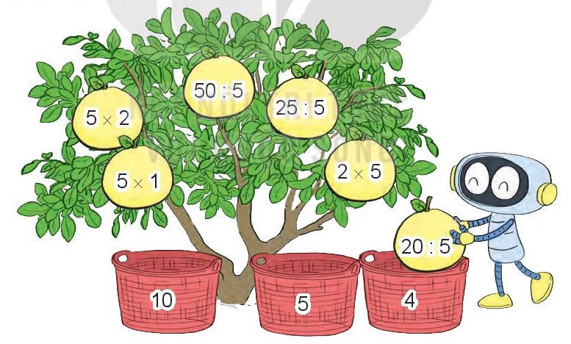
Rô-bốt sẽ hái hết những quả bưởi rồi cho vào các sọt. Hỏi:
a) Sọt nào sẽ có nhiều bưởi nhất?
b) Sọt nào sẽ có ít bưởi?
BT2
Gợi ý
Bước 1: Mỗi sọt sẽ có mấy quả bưởi?
Bước 2: Sọt nào có nhiều quả bưởi nhất, ít quả bưởi nhất?

Slide 17


5 x 2 = 10
5 x 1 = 5
50 : 5 = 10
25 : 5 = 5
2 x 5 = 10
20 : 5 = 4
a) Sọt 10 có nhiều quả bưởi nhất.
b) Sọt 4 có ít quả bưởi nhất.

Slide 18
BT3
Điền >, <, = vào ?
40 : 5 7 b) 45 : 5 10
c) 5 × 2 50 : 5
?
?
>
<
?
=

Slide 19
Cửa hàng có 50 kg gạo nếp. Người ta chia đều số gạo nếp đó vào 5 túi. Hỏi mỗi túi có bao nhiêu ki-lô-gam gạo nếp?
BT4
Giải
Số ki-lô-gam gạo nếp mỗi túi có là:
50 : 5 = 10 (kg)
Đáp số: 10 kg

Slide 20







TRÒ CHƠI
Nhạc nền
Notes:
- Nhấn vào chữ Bắt đầu để chuyển Slide.

Slide 21









Điền số vào dấu ?:
2 x 5 = ?
7
25
20
10
Khi đến mỗi Slide, thầy cô
nhấp chuột trái 1 lần hoặc
phím mũi tên qua phải thì câu hỏi và đáp án sẽ tự xuất hiện.
Sau khi HS đưa ra đáp án qua Camera, thầy cô nhấp vào đáp án đúng để xác nhận đáp án.
Để chuyển sang câu hỏi tiếp theo, thầy cô nhấp phím mũi tên qua phải 2 lần hoặc
nhấp chuột trái 2 lần.
Notes:
Nhấn vào bàn tay để giải cứu bò sữa

Slide 22
Chia đều 18 quả cam thành 2 phần bằng nhau. Hỏi mỗi phần có bao nhiêu quả?
9
10
11
12
Khi đến mỗi Slide, thầy cô
nhấp chuột trái 1 lần hoặc
phím mũi tên qua phải thì câu hỏi và đáp án sẽ tự xuất hiện.
Sau khi HS đưa ra đáp án qua Camera, thầy cô nhấp vào đáp án đúng để xác nhận đáp án.
Để chuyển sang câu hỏi tiếp theo, thầy cô nhấp phím mũi tên qua phải 2 lần hoặc
nhấp chuột trái 2 lần.
Notes:
Nhấn vào bàn tay để giải cứu bò sữa

Slide 23
Trong hộp có 10 đôi tất. Hỏi hộp đó có bao nhiêu chiếc tất?
12
20
22
15
Khi đến mỗi Slide, thầy cô
nhấp chuột trái 1 lần hoặc
phím mũi tên qua phải thì câu hỏi và đáp án sẽ tự xuất hiện.
Sau khi HS đưa ra đáp án qua Camera, thầy cô nhấp vào đáp án đúng để xác nhận đáp án.
Để chuyển sang câu hỏi tiếp theo, thầy cô nhấp phím mũi tên qua phải 2 lần hoặc
nhấp chuột trái 2 lần.
Notes:
Nhấn vào bàn tay để giải cứu bò sữa

Slide 24
Tính nhẩm 30 : 5
8
7
6
5
Khi đến mỗi Slide, thầy cô
nhấp chuột trái 1 lần hoặc
phím mũi tên qua phải thì câu hỏi và đáp án sẽ tự xuất hiện.
Sau khi HS đưa ra đáp án qua Camera, thầy cô nhấp vào đáp án đúng để xác nhận đáp án.
Để chuyển sang câu hỏi tiếp theo, thầy cô nhấp phím mũi tên qua phải 2 lần hoặc
nhấp chuột trái 2 lần.
Notes:
Nhấn vào bàn tay để giải cứu bò sữa

Slide 25

CẢM ƠN CÁC BẠN
ĐÃ GIẢI CỨU CHÚNG TỚ!

Slide 26
HƯỚNG DẪN VỀ NHÀ
Học thuộc lòng các bảng nhân 2; 5, bảng chia 2; 5.
01
02
Hoàn thành các bài tập trong SBT.
Đọc và xem trước các bài tập Bài 5 – Bảng nhân 3, bảng chia 3.
03

Slide 27
CẢM ƠN CÁC EM
ĐÃ LẮNG NGHE BÀI GIẢNG!

